Slide 1
MATRIX BUSINESS MODELING QUICK GUIDE
BUSINESS OBJECT
BUSINESS DATA MODEL
TYPE
ATTRIBUTE
RELATIONSHIP
POLICY
EXCERCISE

Slide 2
Business Object
★ Matrix의 데이터모델은 Business Object와 Business Object 간의 관계를 나타내는 Connection으로
구성되어 있으며, 각 Business Object와 Connection은 Attribute(속성)을 가지고 있다.
★ Business Object는 현실 또는 가상세계에 존재하는 실체를 의미하며 Business Object가 의미있는
데이터로 존재하기 위해서는 가급적 다른 Business Object와 관계(Connection)을 가져야 하며, 속성을
가지고 있어야 한다.
★ Business Object(이하 BO로 표기)는 기본적으로 Type, Name, Revision( 이하 TNR로 표기)으로 구성
되어 있다. BO의 TNR은 BO의 식별자 역할을 하며 데이터베이스에 있어서 Primary Key에 해당된다고
이해하면 된다.
★ 업무에 필요한 Business Object들을 식별하고 추상화와 일반화 작업을 통해 Attribute, Type,
Relationship, Policy를 정의하는 작업을 비즈니스 모델링이라 한다.
<Business Object>
Type : Maker
Name : MS
Revision : N/A
SW Maker
<Business Object>
Type : Software
Name : Office
Revision : 2000
<Business Object>
Type : Software
Name : Office
Revision : 2003
SW Maker
<Business Object>
Type : Software
Name : Office
Revision : 2007
SW Maker

Slide 3
Business Data Model
Matrix에서의 데이터 관리는 기본적으로 Type, Attribute, Relationship, Policy에
의해 정의되고 관리됨.
<Attribute>
Assigned Date
Has
<Type>
Department
Connect To
<Relationship>
Department Employee
Connect From
<Type>
Person
Governed By
<Policy>
Person
Revision : A,B,C,…
Store : KOREA
State: Active, Inactive
Access : Owner, Public
Has
Has
Has
<Attribute>
Title
<Attribute>
Address
<Attribute>
Phone Number

Slide 4
Business Data Model
Type | Business Object를 생성 및 관리하기 위한 Template. Java에서의 CLASS 개념 또는 Database의 Table(Entity)과 동일한 개념 Type은 Attribute들의 집합이며, 반드시 하나 또는 그 이상의 Policy에 의해 통제.
Attribute | Business Object가 가지고 있는 특성 또는 특징. Java에서의 속성, Database의 컬럼과 동일한 개념. String, Real, Integer, boolean, datetime 과 같은 형식을 사용. Default(기본값) , Range(입력범위)와 같은 데이터 입력 무결성을 정의할 수 있음.
Relationship | Connection을 생성하기 위해 Business Object와 Business Object간(From To)의 관계를 정의. Java에서는 Associated Class 또는 Database의 Associated Table(Entity)와 동일한 개념. 1:1, 1:N, N:N 과 같은 Business Object 간의 Cardinality(기수성) 정의.
Policy | Business Object를 통제하기 위한 정책. Governed Type, Lifecycle, Revision Rule, Access Rule, Store, Format 등으로 구성됨. Governed Type : policy를 사용할 수 있는 Type 지정 Lifecycle : Business Object의 생명주기 정의 Revision Rule : 1,2,3 또는 A,B,C와 같은 Business Object의 Revision Sequence를 지정 STORE / FORMAT : 첨부 파일 저장소 위치 및 파일 형식 지정 ※ Revision : 개정을 의미. Business Object간의 History 관리. Revision Sequence (1,2,3 또는 A,B,C…)에 의해 연속성을 부여.

Slide 5
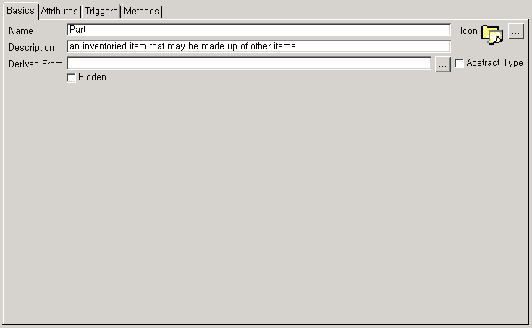
Business Data Model ( Type - Basic )
Name | Type 명칭
Description | Type에 대한 설명
Derived From | 상위 Type ( 상위 Type을 지정하면, Attribute와 Trigger등이 상속됨 ) JAVA의 Extends 라고 생각하면 됨.
Hidden | Hidden에 Check하면 Type 검색 시 검색되지 않는다.
Abstract Type | Abstract Type은 JAVA의 Abstract Class와 동일하며, Abstract Type인 경우는 Business Object를 생성할 수 없다.

Slide 6
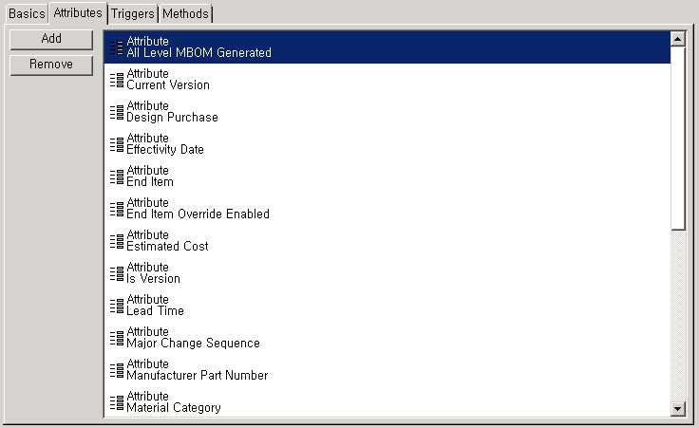
Business Data Model ( Type - Attributes)
Type이 가지고 있는 Attribute 목록.
Add와 Remove를 통해서 Type에 Attribute를 지정 또는 삭제 할 수 있음.

Slide 7
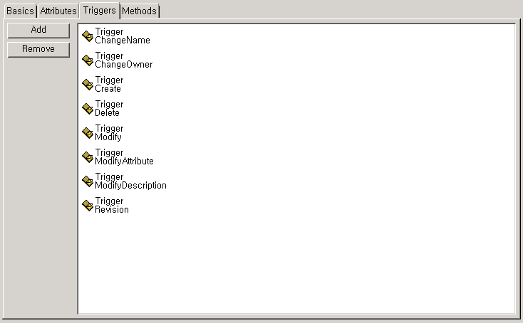
Business Data Model ( Type - Trigger)
Trigger : 해당 Type의 Business Object에서 특정 이벤트가 발생될때 실행되는 Action을 지정할 수 있으며, 보통
Trigger에서 JAVA Object의 Method를 호출한다.
Trigger 종류 : Check(이벤트 발생 전 실행) , Override( 해당 이벤트를 대체.) , Action( 이벤트가 발생한 후 에 실행 )
Event : Create ( Business Object 생성 Event ), ModifyAttribute( Business Object의 Attribute 값 변경 Event)…

Slide 8
Business Data Model ( Type - Trigger)
Trigger : 해당 Type의 Business Object에서 특정 이벤트가 발생될때 실행되는 Action을 지정할 수 있으며, 보통
Trigger에서 JAVA Object의 Method를 호출한다.
Trigger 종류 : Check(이벤트 발생 전 실행) , Override( 해당 이벤트를 대체.) , Action( 이벤트가 발생한 후 에 실행 )
Event : Create ( Business Object 생성 Event ), ModifyAttribute( Business Object의 Attribute 값 변경 Event)…

Slide 9
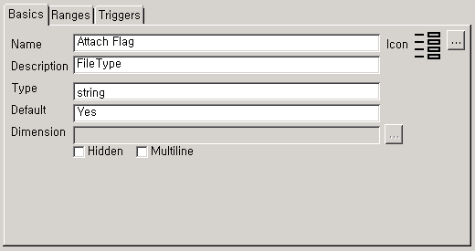
Business Data Model ( Attribute - Basic)
Name | Attribute 명칭
Description | Attribute에 대한 설명
Type | Attribute의 Data Type ( string, integer, real, boolean, datetime )
Default | 기본값 ( 입력 값 없이 BO 생성 시 Default에 설정된 값으로 해당 Attribute의 값으로 지정됨.
Multiline | String인 경우 Web Form 생성 시 또는 Matrix Navigator에서 Textarea로 보여줌.

Slide 10
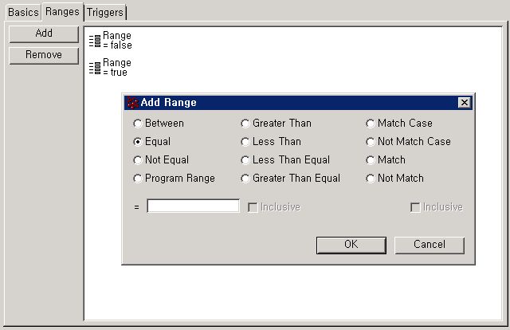
Business Data Model ( Attribute - Range)
Range : 해당 Attribute의 입력 범위를 지정하여, 데이터 무결성을 정의한다.
위 예시에서는 true 또는 false를 Equal로 지정하여 true 또는 false의 값만 Attribute의 값으로 지정할 수 있음.
Between으로 해서 1 과 100으로 지정하면 1부터 100 사이의 값만 입력 받을 수 있음.

Slide 11
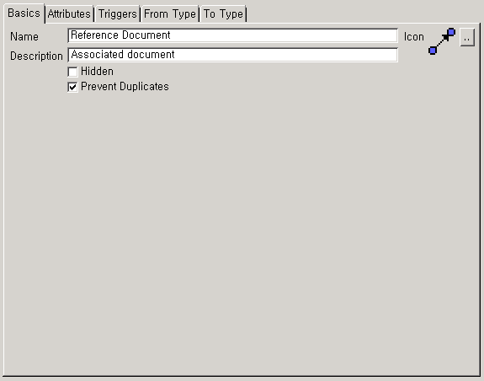
Business Data Model ( Relationship – Basic )
Name | Relationship 명칭
Description | Relationship에 대한 설명
Prevent Duplicated | Relationship에 해당하는 중복된 Connection을 가질 수 없음. Ex) 두 BO(Person 홍길동 -, Department 개발부 - )사이에 소속부서라는 동일한 Connection을 가질 수 없음.

Slide 12
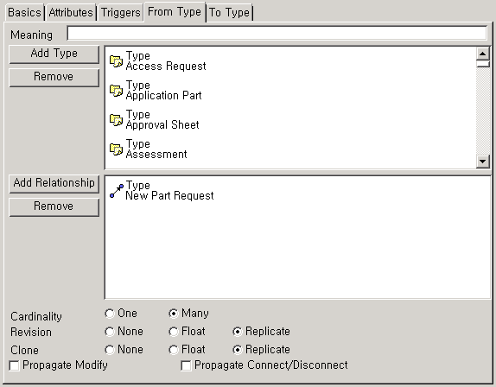
Business Data Model ( Relationship – From/To Type [1] )
Meaning | Relationship에 From 또는 To 측면에서의 의미 ( EX : 회사 간 Relationship 중에서 계약관계라는 Relationship이 있을 때 From은 발주자 To는 공급자로 Meaning을 부여할 수 있음 )
Type, Relationship | From 또는 To에 허용할 Type 또는 Relationship을 지정.
Cardinality | 기수성( 1:N, 1:1, N:N )을 정의하는 부분으로 From 또는 To 측면에서 각 각 정의
Propagate | Relationship의 인스턴스인 Connection에 변경 사항이 발생한 경우 From 또는 To의 Modified 기본속성 업데이트 여부. 체크를 하면, Connection이 Disconnect/Connect되거나 또는 Connection의 Attribute 값이 변경되는 경우 From 또는 To의 Modified 가 변경된다. Business Object 변경으로 처리.

Slide 13
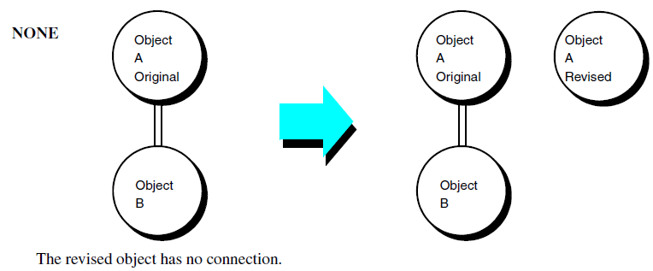
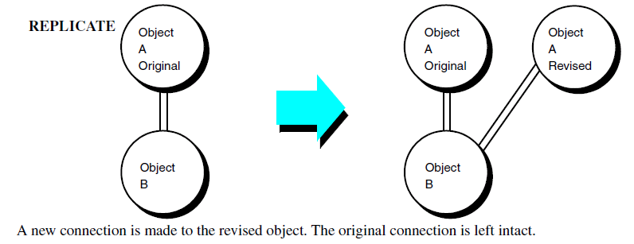
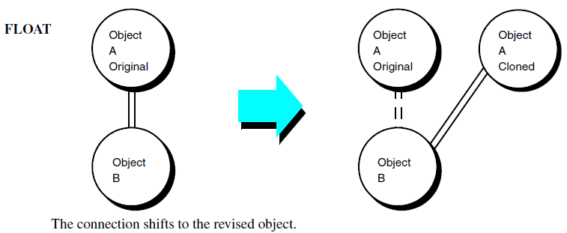
Business Data Model ( Relationship – From/To Type [2] )
Revision | From 또는 To의 Business Object가 개정( Revise )될 때 신규 버전, 과거 버전과의 Relationship을 정의함.
Clone | From 또는 To의 Business Object가 복제( Clone )될 때 신규 버전, 과거 버전과의 Relationship을 정의함.

Slide 14
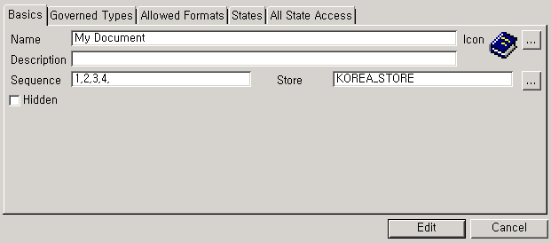
Business Data Model ( Policy - Basic )
Name | Policy 명칭
Description | Policy에 대한 설명
Sequence | Revision Naming Rule. 통제 받는 Business Object가 Revise될 때 지정된 Sequence Rule에 따라 Revision 번호를 부여해야 한다. ( EX : 1,2,3,4 A,B,C,D.. )
Store | 통제 받는 Business Object가 첨부파일을 관리하는 대상이라면 첨부파일 Check IN/OUT 시 지정된 STORE( KOREA_STORE )를 통해 관리된다. ※ Matrix의 STORE - STORE는 파일 저장소를 정의하는 System Object이다. STORE(ENOVIA Collaboration Platform Modeling Studio의 System 참조)에는 FTP 주소, 권한, 계정정보, 디렉토리 정보등이 관리된다. - Policy별로 별도의 STORE를 지정하면 FTP 서버를 각 지역별로 관리하게 되어 Business Object 사용자의 지역에 따라 거리 상 가까운 STORE를 사용하게 끔 지정할 수 있다. EX) : Document라는 Business Object가 있는 경우 KOREA Policy와 America Policy를 정의하여 사용자의 위치에 따라 KOREA 또는 America를 선택해서 Policy를 적용하여 각 Policy와 연결된 STORE의 FTP Local Server를 사용할 수 있다.

Slide 15
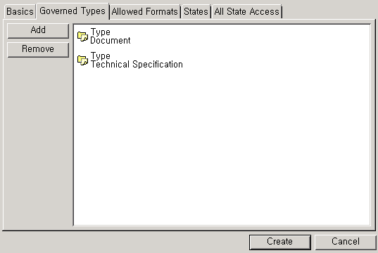
Business Data Model ( Policy – Governed Type)
Governed Type : 해당 Policy에 의해 통제될 Business Object Type을 지정한다.
복 수의 Business Object Type을 지정할 수 있으며, 반대로 Business Object Type 측면에서
복 수의 Policy에 의해 통제될 수 있다.

Slide 16
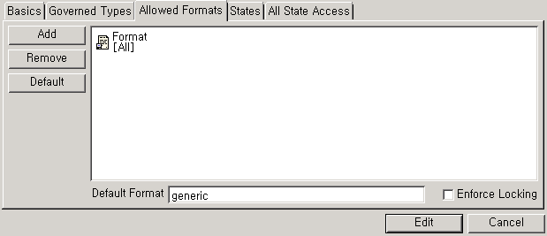
Business Data Model ( Policy – Governed Type, Allowed Formats)
Governed Type : 해당 Policy에 의해 통제될 Business Object Type을 지정한다.
복 수의 Business Object Type을 지정할 수 있으며, 반대로 Business Object Type 측면에서
복 수의 Policy에 의해 통제될 수 있다.
Allowed Formats : 해당 Policy에 의해 통제될
Business Object가 Check IN/OUT할 수 있는
File Format을 지정할 수 있다.
(EX: All, PDF, DOC, HWP, JAVA… )

Slide 17
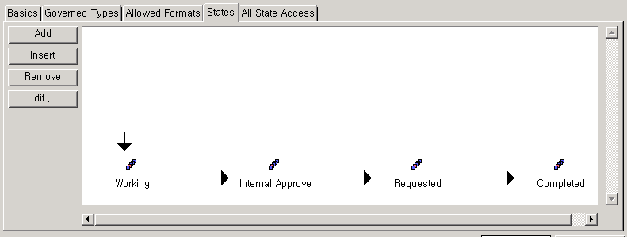
Business Data Model ( Policy – States )
States : Policy의 Lifecycle을 정의하는 부분이다. 통제 받는 Business Object는 위와 같이 정의된 Lifecycle에 의해 관리된다.
*정의된 화살표 방향으로 상태가 전이될 수 있으며, 이를 Promote로 표현하고 이전 상태로 되돌아 가는 것을
Demote라고 표현한다. ( Ex : Promote : Working에서 Internal Approve, Demote : Internal Approve 에서 Working으로 변경.
*Requested와 같이 양 방향으로 분기되는 경우 ( Promote To Working or Completed ) 특정 조건에 의해
분기되도록 제어 할 수 있다.( 다음 장 참조 )
*각 State 마다 Business Object의 접근제어권한과 Trigger를 지정할 수 있다.
*State를 관리하는 이유는 대부분의 Business Object들이 특정 상태 값에 따라 접근제어권한과 이벤트 발생, 트리거 액션 등과 같은 비즈니스 요구사항이 존재 (예를 들면 Active때는 보여주고 Inactive때는 보여주지 않기, Inactive때는 작성자만 접근하기)
하는데, 이를 프로그램 레벨이 아닌 모델링 레벨에서 관리하게 하여 가시성을 확보하고 변경 및 유지보수에 용이함을 제공하기 위해서이다.

Slide 18
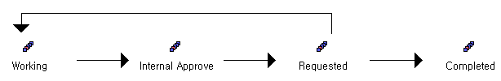
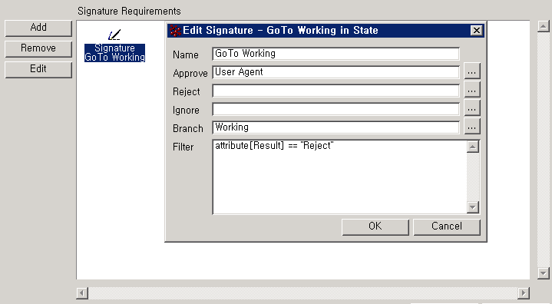
Business Data Model ( Policy – States [Signature Requirement ] )
Requested에서 Working으로 변경되기 위한 조건을 지정한다.
Approve와 Reject는 승인 및 거부할 수 있는 권한 또는 사용자를 지정할 수 있으며, Ignore에 지정된 권한 또는 사용자는
해당 조건을 무시하고 진행 할 수 있다.
Branch는 조건 충족시 이동할 State를 지정하며, Filter는 조건을 명시한다. ( 위와 같이 Business Object의 Attribute값에 따라
제어 할 수 있으며, Java Program에 의해 제어할 수도 있다.

Slide 19
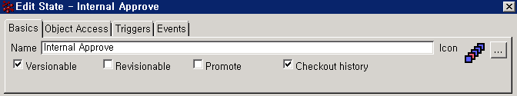
Business Data Model ( Policy – States [Basic] )
State에 대한 Name과 정책을 지정한다.
Versionable : 체크된 경우, 해당 State( Internal Approve )에서 Checkin을 허용하겠다는 의미
Revisionable : 체크된 경우, 해당 State에서 Revision이 가능하다는 의미
Promote : 체크된 경우, Signature Requirement가 충족되는 경우 Auto Promote한다는 의미
Checkout History : Checkout History 관리 여부.

Slide 20
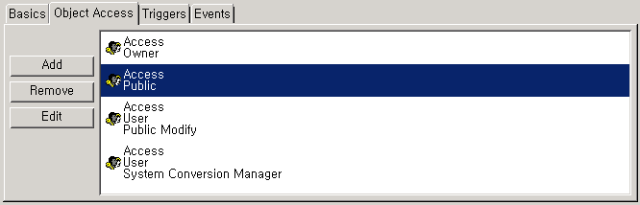
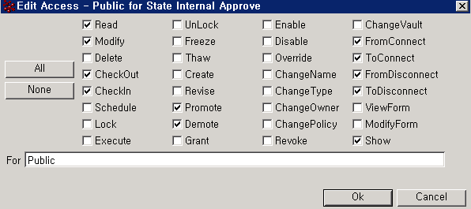
Business Data Model ( Policy – States [Object Access] )
각 State 마다 접근 가능한 사용자와
Role, Group를 지정할 수 있으며,
사용자마다 Business Object 제어 권한을 부여할 수 있다.
좌측의 예시는 Internal Approve에서는 Owner, Public, Public Modify,
System Conversion Manager에게
접근 권한을 부여한다는 의미이며,
Public에 대해서는 Business Object를
Read, Modify, Check In/Out, Promote,
Demote, Connect/Disconnect, Show
할 수 있는 제어 권한을 부여한다는
의미이다.

Slide 21
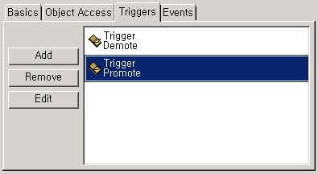
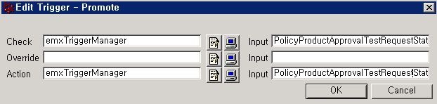
Business Data Model ( Policy – States [Trigger] )
각 State마다 발생하는 이벤트 마다
Trigger를 등록하여 이벤트 발생 시
Pre Action 또는 Post Action을 지정할
수 있다.
Demote는 이전 State로 되돌아 가는 것을 의미하며, Promote는 다음 State로 진행하는 것을 의미.
Check는 Promote 이벤트가 발생하기 전에 호출되는 것을 의미하며, Override는 Promote 이벤트를 대체하는 것을 의미하며, Action은 Promote가 발생하여 다음 State로 변경 된 후에 호출됨을 의미.
emxTriggerManager라는 JPO(Java Programming Object)에 의해 Trigger 호출이 관리된다.
이벤트 발생 시 호출될 JPO와 Method는 Input에 지정된 Trigger Object에 정의된 Class와 Method를 호출하게 된다.
Input 지정된 명칭은 “eService Trigger Program Parameters” Type의 Business Object로 Program Name, Method Name,
Arguments, Target State 등의 Attribute로 구성되어 있으며, 각 Attribute에 지정된 값에 따라 Java Program의 Instance를
생성하고 Method를 호출하게 된다.

Slide 22
Exercise 1. Business Modeling
다음과 같은 모델을 참조로 하여 Attribute, Type, Policy, Relationship을 MQL로 정의하여 실행하고
ENOVIA Collaboration Platform Modeling Studio – Business를 통해서 결과를 확인하세요.
해당 Attribute가 이미 존재하는 경우 존재하는 Attribute를 사용하고 없는 경우는 새로 생성
TYPE NAME | atisDocument
Attribute Name | Data Type | Range
Title | String
atisDocumentCategory | String | Project Deliverable, Management Document, Technical Document, Etc
atisEffectiveDate | Datetime
Originator | String
Description | String
RELATIONSHIP NAME | atisRelatedDocument
Prevent Duplicate | CHECKED
FROM | Cardinality ( MANY ), CLONE ( REPLICATE ) , REVISION (REPLICATE) , Allowed Type ( All )
TO | Cardinality ( MANY ), CLONE ( REPLICATE ) , REVISION (REPLICATE) , Allowed Type ( All )

Slide 23
Exercise 1. Business Modeling
POLICY NAME | atisDocumentPolicy
Lifecycle | Working → Review → Release
Access Control | Working | Owner만 사용가능 하며 모든 권한 부여
 | Review | Owner만 Read, Show, ViewForm, Checkout만 가능.
 | Release | Public 사용가능 하며, Read, Show, ViewForm, Connect, Disconnect, Checkout 만 가능함.
Revision Sequence | 1,2,3,4,5,6,7,…
Store | STORE
Allowed Format | All

Slide 24
Exercise 1. Business Modeling – MQL SAMPLE
## ADD ATTRIBUTE ##
add attribute “atisDocumentCategory"
description "Document Category"
type string
range value "Project Deliverable"
range value "Management Document"
range value "Technical Document"
range value "Etc"
;
add property attribute_atisDocumentCategory on program eServiceSchemaVariableMapping.tcl to attribute atisDocumentCategory
;
add attribute “atisEffectiveDate"
description " Effective Date"
type date
;
add property attribute_atisEffectiveDate on program eServiceSchemaVariableMapping.tcl to attribute atisEffectiveDate
;
## ADD TYPE ##
add type “atisDocument"
description "Document“
attribute Title
attribute atisEffectiveDate
attribute atisDocumentCategory
attribute Originator
attribute Description
;
add property type_Document on program eServiceSchemaVariableMapping.tcl to type atisDocument
;

Slide 25
Exercise 1. Business Modeling – MQL SAMPLE
## ADD RELATIONSHIP ##
add relationship “atisRelatedDocument"
description "Related Document"
nothidden
preventduplicates
from
type "All"
meaning "Document"
cardinality many
revision replicate
clone replicate
to
type All
meaning "Related Document"
cardinality many
revision replicate
clone replicate
;
add property relationship_atisRelatedDocument on program eServiceSchemaVariableMapping.tcl to relationship “atisRelatedDocument"
;

Slide 26
Exercise 1. Business Modeling – MQL SAMPLE
## ADD POLICY ##
add policy csdDocumentPolicy
description "Document Policy"
sequence "1,2,3,..."
store STORE
type csdDocument
format all
defaultformat generic
state Working
version true
revision false
promote true
checkouthistory false
owner all
state Review
version true
revision false
promote true
checkouthistory false
owner read,show,viewform,checkout
state Release
version true
revision true
promote false
checkouthistory false
owner read,show,viewform,checkout
public read,show,viewform,checkout
property "state_Working" value "Working"
property "state_Review" value "Review"
property "state_Release" value "Release"
;
add property "policy_csdDocumentPolicy" on program "eServiceSchemaVariableMapping.tcl" to "policy" "csdDocumentPolicy"
;

Slide 27
Exercise 2. Create & Search Business Object – MQL / Navigator
Example 1에서 생성한 Type과 Policy를 이용하여 Business Object를 MQL로 생성해보고 ,
생성된 Business Object 사이에 Relationship을 생성한다.
생성된 후 MQL로 결과를 확인하고
ENOVIA Collaboration Platform Modeling Studio – Navigator를 통해서 확인해 본다.
## ADD BUSINESS OBJECT ##
add bus csdDocument DOC-001 1 policy csdDocumentPolicy vault "eService Production"
Title "My First Document"
csdDocumentCategory "Management Document"
Originator "Test Everything"
Description "My First Document Descrption"
;
add bus csdDocument DOC-002 1 policy csdDocumentPolicy vault "eService Production"
Title "My Second Document"
csdDocumentCategory "Management Document"
Originator "Test Everything"
Description "My Second Document Descrption"
;
## ADD CONNECTION ( Relationship ) ##
add connection csdRelatedDocument
from csdDocument DOC-001 1
to csdDocument DOC-002 1
;
## SEARCH BUSINESS OBJECT ##
print bus csdDocument DOC-001 1;
temp query bus csdDocument * * select id type name revision attribute[Title] attribute[Originator];

Slide 28
Exercise 3. Create & Search Business Object – API
import matrix.db.*;
import matrix.util.*;
import com.matrixone.apps.domain.*;
import java.util.*;
public class Test {
static public void main(String[] args) throws Exception {
Context context = new Context("localhost");
context.setUser( "Test Everything" );
context.setPassword( "" );
try{
context.connect(); // DATABASE 연결
DomainObject doDocument = new DomainObject(); // 신규 OBJECT 생성
doDocument.createObject( context, "csdDocument", "DOC-010", "1", "csdDocumentPolicy", "eService Production" );
HashMap attrMap = new HashMap();
attrMap.put( "Title", "Created Document by API[1]" );
attrMap.put( "Originator", context.getUser() );
attrMap.put( "csdDocumentCategory", "Etc");
doDocument.setAttributeValues( context, attrMap ); // 생성된 OBJECT에 ATTRIBUTE 값 지정
DomainObject newDocument = new DomainObject();
newDocument.createObject( context, "csdDocument", "DOC-011", "1", "csdDocumentPolicy", "eService Production" );
attrMap = new HashMap();
attrMap.put( "Title", "Created Document by API[2]" );
attrMap.put( "Originator", context.getUser() );
attrMap.put( "csdDocumentCategory", "Etc");
newDocument.setAttributeValues( context, attrMap );

Slide 29
Exercise 3. Create & Search Business Object – API
// doDocument 기준으로 newDocument와 csdRelatedDocument의 Relationship을 Connect 한다.
String sConnectionId = DomainRelationship.connect( context, doDocument, "csdRelatedDocument", newDocument );
// 생성된 doDocument의 Object ID 조회 후 출력
String sObjectId = doDocument.getObjectId(context);
System.out.println(“doDocument’s Object Id : “ + sObjectId );
// OBJECT ID를 통해서 해당 OBJECT의 속성 정보 조회.
DomainObject createdDocument = new DomainObject(sObjectId);
StringList slSelect = new StringList();
slSelect.add("type");
slSelect.add("name");
slSelect.add("revision");
slSelect.add("owner");
slSelect.add("originated");
slSelect.add("attribute[Title]");
slSelect.add("from[csdRelatedDocument].to.attribute[Title]");
Map info = createdDocument.getInfo( context, slSelect );
System.out.println(info.toString());
}finally{
if(context!=null)context.shutdown();
}
}
}
API를 통해 Context와 BusinessObject, DomainObject, DomainRelationship 에 대해 학습하고 예제를 실제 작성하여 실행 한다.
DomainObject의 findObject와 getRelatedObject Method를 활용하여 오브젝트를 조회 실습은 별도로 진행하세요.

